Slide 1
CAD曲線
(ベジエ曲線・Bスプライン曲線)
東京大学
精密工学専攻
大竹豊
資料および授業の情報は :
http://www.den.t.u-tokyo.ac.jp/ohtake/GeomPro/

Slide 2
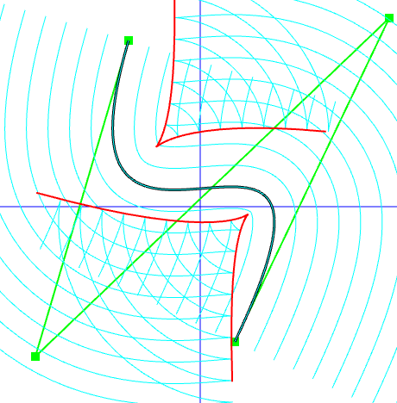
今回の授業の目的
CGやCADにおいて
昔から良く使われている曲線について学ぶ
パラメトリック曲線のオフセットや曲率を学ぶ

Slide 3
話の流れ
パラメトリック曲線とは？
ベジエ曲線
接線と法線
曲率
Bスプライン曲線
空間曲線
課題はなし

Slide 4
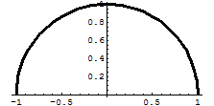
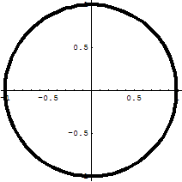
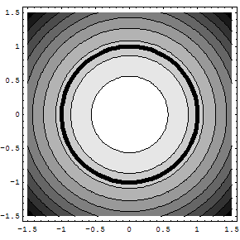
数式による平面曲線の表現方法
陽(グラフ)形式 :
  扱い易いが自由度がない
パラメトリック形式 :
  扱い易く、自由度も高い
  空間曲線への拡張も容易
陰形式 :
  等値線とも呼ばれる
  タマネギ状の曲線群

Slide 5

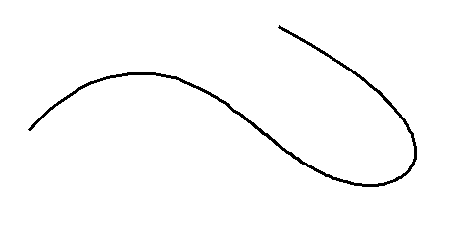

パラメトリック曲線
各座標ごとに陽(グラフ)形式の関数

Slide 6
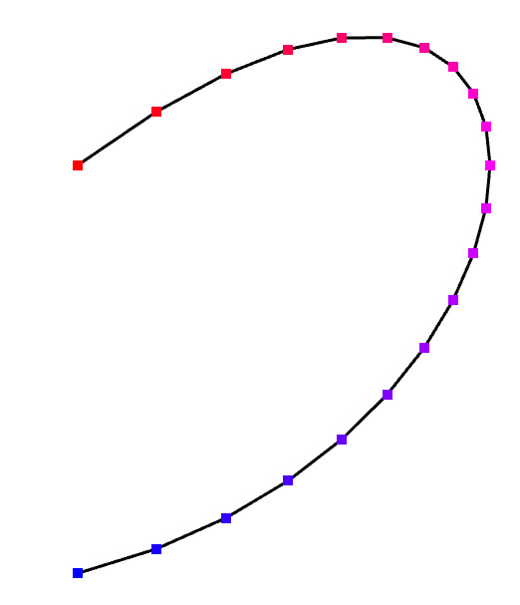
パラメトリック曲線のレンダリング
折れ線を用いる
0.5 秒刻みで打った点

Slide 7
課題 1
prog4-1 を使う
以下のパラメトリック曲線上の点列の座標を
計算する関数 “generatePoints” を完成させよ
  点列の数は N とする (#define N 21 としてある)
  x 座標は配列 float px[N] へ代入
  y 座標は配列 float py[N] へ代入
１で作成した座標を折れ線として
描くための関数 “drawCurve” を完成させよ
  時間があれば前ページのように点を打ってみよ
7

Slide 8
話の流れ
パラメトリック曲線とは？
ベジエ曲線
接線と法線
曲率
Bスプライン曲線
空間曲線
課題はなし

Slide 9
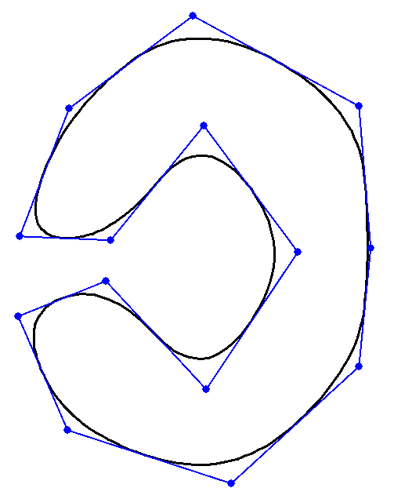
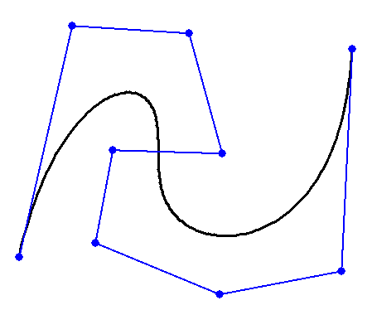
CADでよく使われる曲線
ベジエ (Bezier) 曲線
Bスプライン曲線
ベジエ曲線
Bスプライン閉曲線

Slide 10
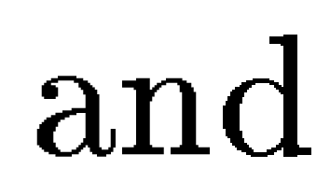
実用例
アウトラインフォント
  どこまでズームしても滑らか
and
ドットフォント
(ラスタ画像)
アウトラインフォント
(ベクタ画像)
10

Slide 11
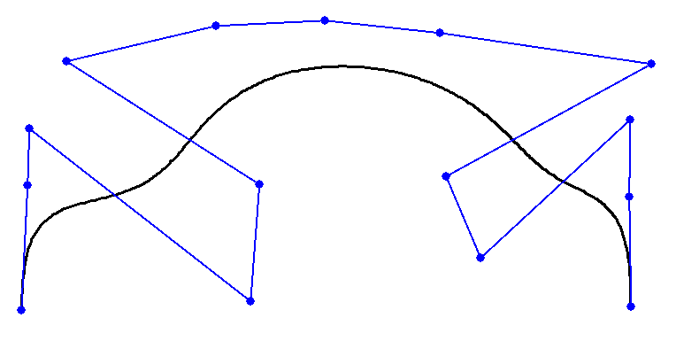
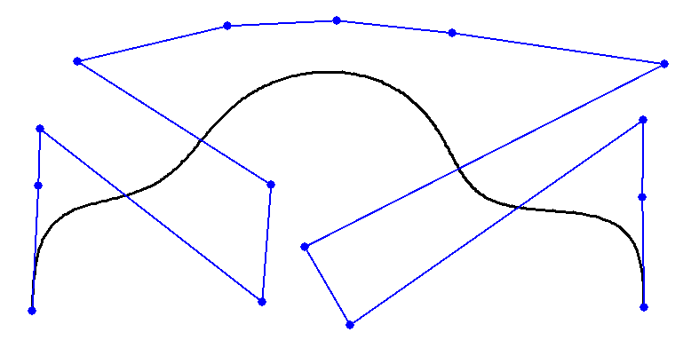
ベジエが取り組んだ問題
(車体のデザインのため)
平面(空間)上に与えられた点列をもとに、曲線を描く
点列の移動を反映して、曲線も移動するようにする
デザインの変更
「制御点」
を移動

Slide 12
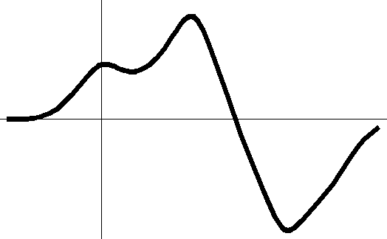
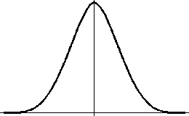
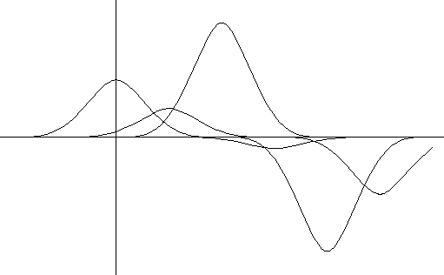
ベジエのアイディア
滑らかな関数を足して全体を表現しよう！
あるデータ
掛ける
足す！

Slide 13
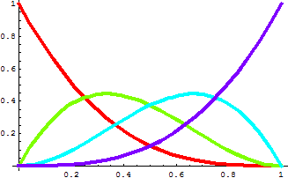
ベルンシュタイン基底関数
「繰り返し試行」の確率の式
  確率 t の試行を n 回繰り返して i 回起こる確率
t を0から1の変数としてみて
と書く
3回に1回当たるくじを
3回引いたら
1回だけ当たる確率が
一番高い
100%当たるくじを
3回引いて
3回当たる確率は100%

Slide 14
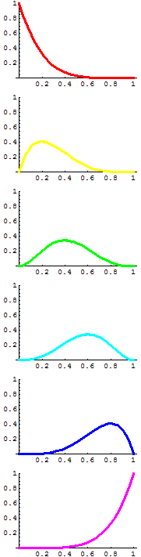
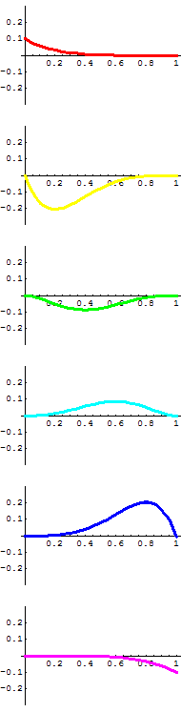
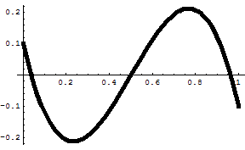
y についても
同様にすると

Slide 15
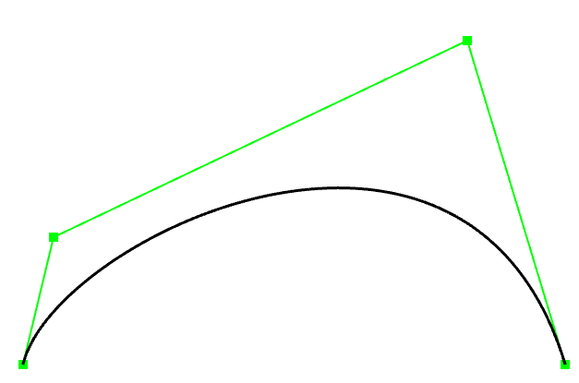
3次ベジエ曲線
実用で最もよく使われる
  制御点は4つ
  始点・終点の位置とそこでの曲線の方向
  を指定して曲線を描く際に便利
  パラメータに関して3次多項式 → 次ページ
終点へ曲線が
向かう方向
始点から曲線が
向かう方向

Slide 16
3次のベジエ曲線の計算
(x 座標のみ)
t の３次多項式
t = 0 で 0 になる
t = 1 で 2重解をもつ
t = 1/3 で 極大となる
※ 他の3つの B は
自力で計算すること

Slide 17
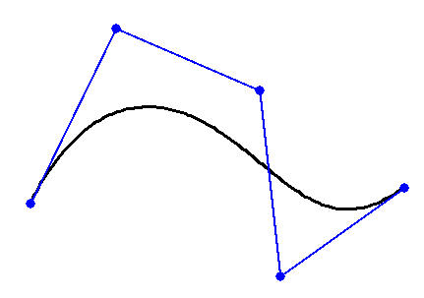
ベジエ曲線の性質 (メモ)
座標系を平行移動しても形は変わらない
曲線が制御点列の凸包に含まれる
座標系を
移動
原点
原点
理由 : 曲線上の点は、制御点の位置の非負の重み付き平均

Slide 18
課題 2
prog4-2 を使う
3次のベジエ曲線上の点を計算する関数
“generatePoints” を完成させよ
  制御点の座標 (x_{i}, y_{i}) は配列 cx[4] と cy[4] とする
  関数 “drawCurve” は、課題1からコピーする
マウスクリックにより実行される関数
“moveControlPoint(float x float y)”は、
ベジエ曲線の制御点を動かすための関数である。
クリックされた点 (x,y) に最も近い制御点を見つけて
その制御点の座標を (x,y) へ変更せよ。

Slide 19
話の流れ
パラメトリック曲線とは？
ベジエ曲線
接線と法線
曲率
Bスプライン曲線
空間曲線
課題はなし

Slide 20
接線ベクトルと法線ベクトル
接線ベクトル : 曲線の向きを表す
法線ベクトル : 接線ベクトルに垂直な向き
横向き
前向き
※ 真上から走る
自動車をみたとき

Slide 21
パラメトリック曲線の接線ベクトル
パラメータで微分する
遅い
パラメータが時間なら
速度ベクトルになる
一定時間毎に
描かれた点
経過時間を
無限に小さくすると微分になる
速い

Slide 22
ベジエ曲線の接線ベクトル
基底関数を微分すればよい
  制御点は係数
3次ベジエ曲線の1番目の基底関数の微分

Slide 23
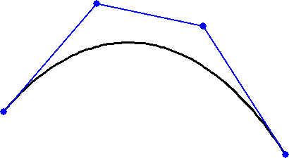
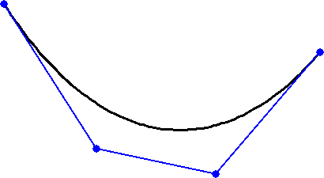
ベジエスプライン曲線
低い次数(3次の場合がほとんど)
のベジエ曲線をつないでいく
  接ベクトルが平行となるように制御点を配置する
接続点の前後で
制御点を直線上に配置する
接続点
接続点
※ ベジエ曲線は端点において、制御点が成す折れ線に接する
→ 時間のある人は計算で確かめてみましょう

Slide 24
法線ベクトル
接線ベクトルを 90度回転する
  通常は長さが1の単位法線を用いる
接線ベクトル
法線ベクトル

Slide 25
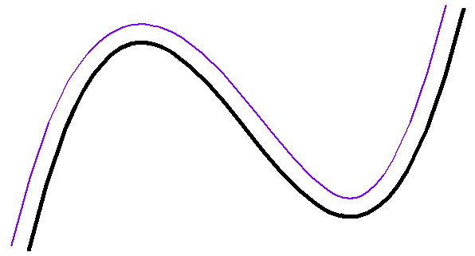
オフセット曲線
曲線上の点を法線ベクトルの方向に移動した点の軌跡
  ボール状の工具により切削加工をする時、
  中心のパスは半径分のオフセット曲線
r : 工具の半径
n : 単位法線ベクトル
工具
加工したい形

Slide 26
課題 3
prog4-2 を使う
単位法線を計算する関数
“computeNormals” を完成させよ
  法線の x成分は配列 nx[N] へ代入
  法線の y成分は配列 ny[N] へ代入
オフセット曲線群を描く関数
“drawOffsetCurves” を完成させよ
  まずは +0.5 のオフセット曲線を描け
  -1 ～ +1 までのオフセット曲線 20 本を
  0.1 の間隔で描け

Slide 27
話の流れ
パラメトリック曲線とは？
ベジエ曲線
接線と法線
曲率
Bスプライン曲線
空間曲線
課題はなし

Slide 28
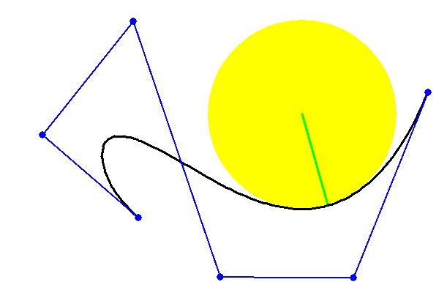
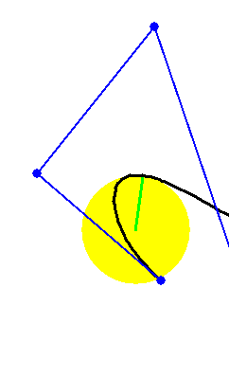
曲率と曲率半径
曲率半径 : ベストフィットする円の半径
  正なら法線ベクトルと同じ方向に円の中心がある
曲率 : 曲率半径の逆数 (まっすぐならゼロ)
曲率半径 (正)
曲率半径 (負)
法線ベクトル

Slide 29
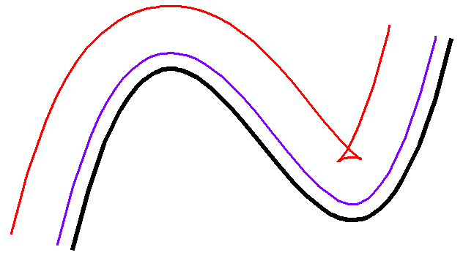
曲率半径の応用例
曲率半径より大きな径の工具を用いて
加工をすることはできない
  工具を選ぶときに役にたつ
工具
この辺で
工具が入らない
(オフセット曲線の
自己交差)
加工したい形状

Slide 30
曲率の計算
曲線を局所的に円弧で近似して半径を考える
曲率半径×接ベクトルの回転量 [ラジアン]
= 曲線を円弧としてみた時の長さ
微小な変化を考えて
: 曲線上を微小長さ動いたときの
接線ベクトルの角度の変化量

Slide 31
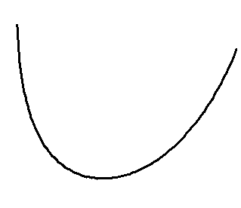
曲率の計算方法
※ 2階微分が
出てくる
これらを使って計算すると
接線
角度の基準線

Slide 32
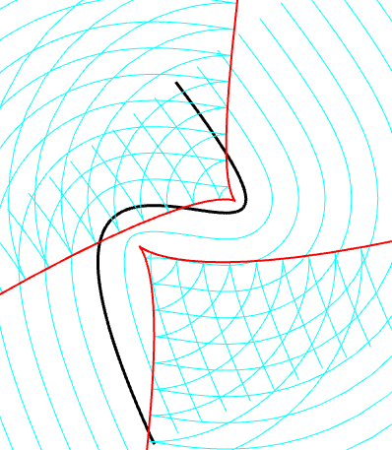
縮閉線
ベストフィットする円の中心の軌跡
  曲率半径の量だけ法線方向に移動する
  オフセット曲線群が「折れる」点を通過する
オフセット曲線群が
折れる点

Slide 33
折れ線データでの曲率半径の近似
3点を通る円の半径を求める
  正弦定理を思い出す
点Oでの曲率半径を
三角形 OAB の
辺の長さと面積を
用いて表してみよう

Slide 34
課題 4
prog4-2 を使う
曲率半径を計算する関数
“computeCurvatureRadius” を完成させよ
  曲率半径の値は配列 R[N]
縮閉線を描く関数
“drawEvolute” を完成させよ
  変曲点で縮閉線が途切れることに注意せよ
曲率半径を前後の点を通る円の半径として近似した場合の精度を縮閉線を描き、確認せよ

Slide 35
話の流れ
パラメトリック曲線とは？
ベジエ曲線
接線と法線
曲率
Bスプライン曲線
空間曲線

Slide 36
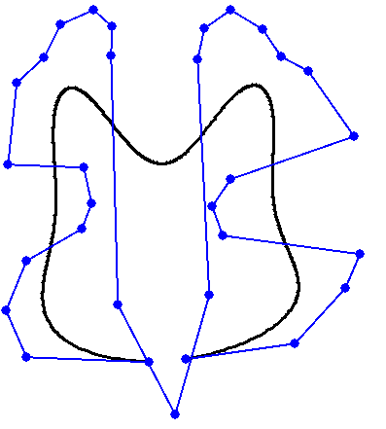
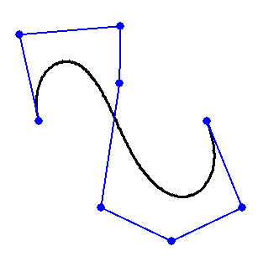
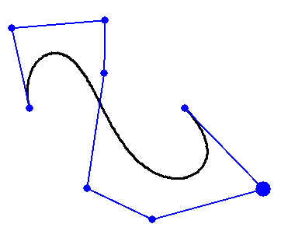
ベジエ曲線の問題点
制御点が増えると次数も増える
1点の移動が全体に影響する
この辺も
少し動く
30次式!

Slide 37
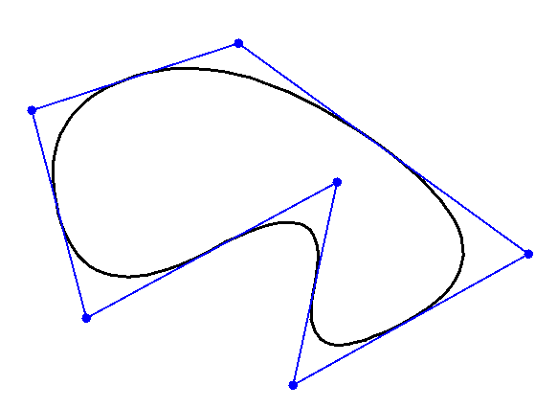
Bスプライン
(ベジエスプラインとは別物)
2次の B-スプラインの例
  曲線が制御点間の線分に接する
形式は
(基底関数×制御点位置) の和

Slide 38
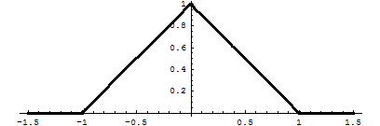
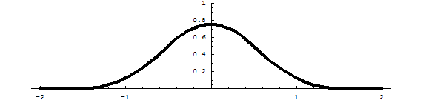
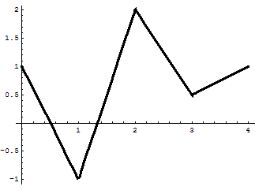
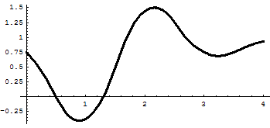
B-スプライン基底関数

Slide 39
B-スプライン基底関数の作り方
以下の畳込み積分で再帰的に定義される
1
左右が反転
t
s
-t
-1/2
1/2
ここの面積が

Slide 40
話の流れ
パラメトリック曲線とは？
ベジエ曲線
接線と法線
曲率
Bスプライン曲線
空間曲線

Slide 41
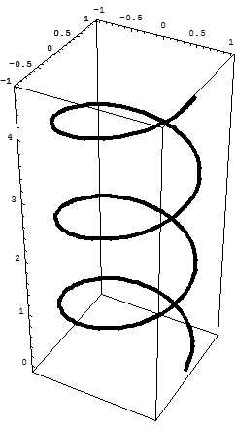
パラメトリック形式の空間曲線
z 座標を増やすだけ
螺旋曲線 :

Slide 42
従法線とねじれ率 (空間曲線)
道路を空間曲線とみて車で走ることを考える
  接線 t : 進行方向は接線
  法線 n : カーブの方向(直線では定義できない)
  従法線 b : 自分に対する上向き方向
曲率 κ : 道路の曲がり具合
ねじれ率 τ: 頭の振れ具合
b
t
n
※ 横G は無視

Slide 43
フレネ・セレの公式 (空間曲線)
τ
b
t
b
t
κ
2つのフレームの
原点を一致させる
n
n

